Slide 1
SEAM CARVING:
ALGORITMO DE ESCALADO DE IMAGENES

Slide 2
DESCRIPCIÓN
El algoritmo de seam carving es un algoritmo de escalado de imágenes en el cual se intenta eliminar las zonas que menos destacan dentro de la misma.
Para ello se le asigna un valor a cada pixel en función del contraste de este con los de alrededor y se buscan los camino con el mínimo valor que vayan de un pixel de la fila superior a la inferior (o de la izquierda a la derecha dependiendo de como se quiera escalar la imagen).

Slide 3
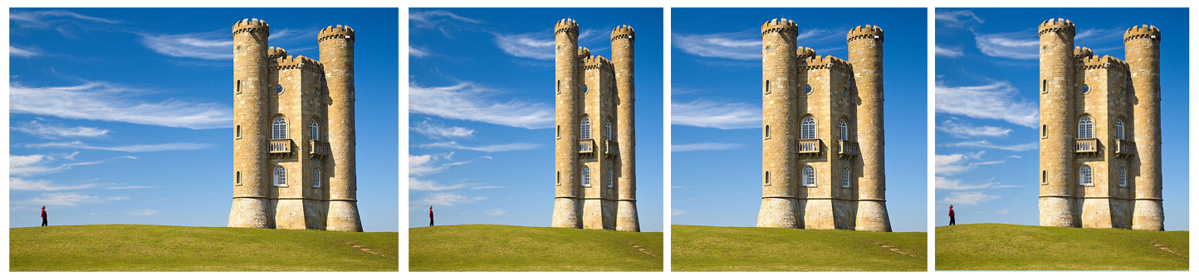
DIFERENCIAS FRENTE A OTROS ESCALADOS
Original Escalado Corte Seam carving

Slide 4
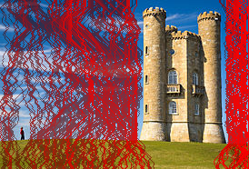
Caminos encontrados

Slide 5
RELLENADO DE MATRIZ
Para realizar este algoritmo en programación dinámica rellenaremos una matriz con el coste del pixel, el coste mínimo del camino hasta ese punto y un apuntador al elemento anterior de dicho camino
El coste de este rellenado es O(alto_de_imagen * ancho_de_imagen) es decir el numero de pixeles.

Slide 6
PSEUDOCODIGO: Relleno matriz
ancho_im, alto_im, imagen[ ][ ];
for i<-0, i<ancho_im: O(ancho_im*alto_im)
for j<-0, j<alto_im: O(alto_im)
if i=0:
Anterior<- null O(1)
min_valor <- valor(imagen[ i ][ j ]) O(1)
else:
Anterior<-minimo(coste[i-1][j-1],coste[i-1][j],coste[i-1][j+1]) O(1)
min_valor<- anterior+valor(imagen[ i ][ j ]) O(1)
coste[ i ][ j ]<- [anterior,min_valor,valor(imagen[ i ][ j ]]

Slide 7
PROBLEMAS
Puede haber mas de un camino que pase por el mismo pixel, luego habría que tener cuidado con ello.
Para esto habría que cada vez que se elimine un camino asegurarse que este se conserve intacto. Para ello podríamos ir recorriendo el camino comparando el valor del mismo con el del pixel al que apunta y en el caso de no coincidir cambiar el apuntador al nuevo mínimo de entre los pixeles de la linea anterior (y cambiar también el valor del camino)

Slide 8
PSEUDOCODIGO: Eliminar caminos
while(alto_im>alto_final):
min_camino[ ]<-min(coste[ ][ ])
for( i<-0, i<ancho imagen):
if (min_camino[i].valor_camino!=(min_camino[i].valor+min_camino[i-1].valor_camino):
min_camino[i].anterior<-minimo(coste[i-1][j-1],coste[i-1][j],coste[i-1][j+1])
v<-min_camino[i].valor_camino-(min_camino[i].valor+min_camino[i].anterior.valor_camino)
for(j<-0, j<=i):
min_camino[j].valor_camino<-min_camino[j].valor_camino – v O(ancho_imagen)
for(j<-i+1,j<ancho_imagen):
min_camino[j]<-min_camino[j-1].anterior O(ancho_imagen)
if(min_camino=min(coste[ ][ ])):
eliminarCamino(minimo_camino) O(ancho_imagen)
***En el peor de los casos en cada eliminacion de un camino deberia corregir alto_imagen numero de caminos y repetiria esto alto_imagen-alto_final numero de veces luego el coste seria de (alto_imagen*ancho_imagen²)*(alto_imagen-alto_final)***

Slide 9
CONSIDERACIONES FINALES
Por supuesto hay otras formas de solventar este problema que es posible que puedan ser mas eficientes que la desarrollada por mi en el apartado anterior.
Para desarrollar este algoritmo de forma que elimine anchura a la imagen en lugar de altura simplemente bastaria con cambiar altura por anchura en el algoritmo y viceversa o bien pasarle a este mismo algoritmo la imagen traspuesta y una vez eliminado volverla a trasponer.

